Slide 1
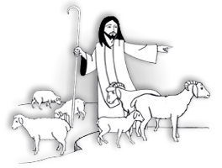
O evangelho de Marcos
Visão geral

Slide 2
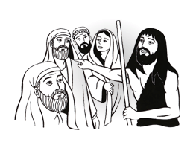
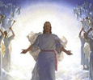
O EVANGELHO TEM COMO INÍCIO: - PREGAÇÃO DE JOÃO;
TEM COMO TÉRMINO: - ARREBATAMENTO DE JESUS = At 1,22

Slide 3

CONHECENDO O AUTOR DO EVANGELHO (65-70)
JOÃO MARCOS FILHO DE MARIA, DISCÍPULA DE JESUS; (At 12,12a; 12,25)
FAZ PARTE DE UMA FAMÍLIA, DE JERUSALÉM, TEMENTE A DEUS;
ALGUNS ACHAM QUE É O JOVEM ANÔNIMO DE (Mc 14,51);
MARCOS > AJUDANTE E SUBSTITUTO DE PAULO, BARNABÉ E PEDRO.
- PEDRO AO SAIR DA PRISÃO DIRIGIU-SE IMEDIATAMENTE À CASA DE MARCOS

Slide 4
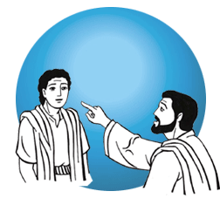
CONFLITOS ENTRE A LIDERANÇA
NA VIAGEM A PERGE (NA PANFÍLIA) > MARCOS NÃO QUIS PROSSEGUIR... At 13,15; 15,38.
- PAULO NÃO ACEITOU A COMPANHIA DE MARCOS, NA VIAGEM PARA VISITAR AS NOVAS FAMÍLIAS CONVERTIDAS. (At 15,2; 15,38);
- DISCÍPULO DE PEDRO, AMIGO DE PAULO.

Slide 5
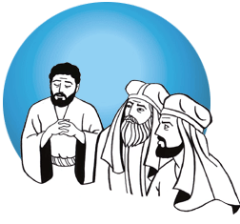
TRÊS FATOS IMPORTANTES
DESAPARECIMENTO DA 1ª GERAÇÃO DE DISCÍPULOS E DISCÍPULAS DE JESUS = TESTEMUNHAS APOSTÓLICAS;
ACOLHIMENTO DOS GENTIOS PESSOAS QUE DESCONHECEM A CULTURA JUDAICA > CRISE E CONFLITOS INTERNOS;
- JUDAÍSMO EM GUERRA COM ROMA ± 70 d.C CRISE E CONFLITOS EXTERNOS – JUDEUS/GENTIOS.

Slide 6
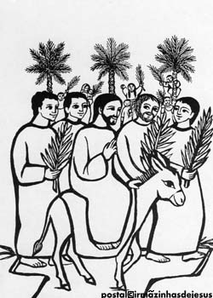
SIMBOLOGIA:
CASA > GALILÉIA – 1,9-8,26
CAMINHO > CAMINHADA À JERUSALÉM 8,22 – 16,20.
O CÉU SE RASGOU = COM JESUS A SEPARAÇÃO ENTRE DEUS E OS HOMENS SE ROMPEU.
MULTIDÕES > POVO COMUM ENTREGUE AO ABANDONO (OVELHAS SEM PASTOR).

Slide 7

ESTRUTURA DO EVANGELHO:
JESUS, MESSIAS, TERAPEUTA QUE PASSA PELA CRUZ;
b) CRÍTICA ÀS INSTITUIÇÕES JUDAICAS;
c) A CASA.

Slide 8
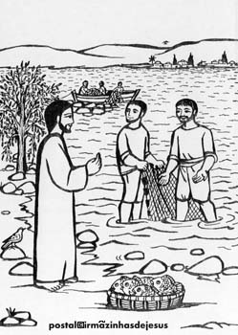
ESBOÇO DE MARCOS SOBRE O EVANGELHO
1 - Demonstração da autoridade de Jesus
2 - Preparação inicial dos discípulos
3 - Retirada para a região Norte
4 - A caminhada da cruz
5 - Últimos dias de Jesus

Slide 9
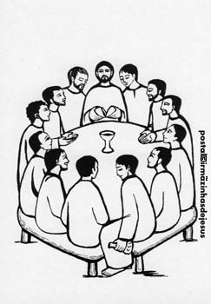
COMO MARCOS APRESENTA JESUS?

